Slide 1
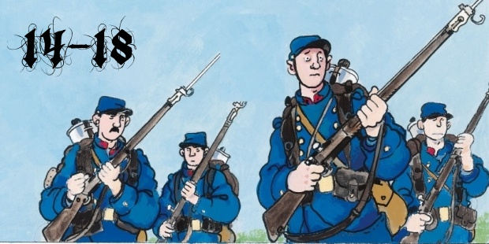
La guerre de 14-18
Notes:
Dans quelques jours, dans toutes les villes, dans tous les villages de France des personnes vont se rassembler pour fêter un grand anniversaire : la fin de la Guerre de 1914-1918 et la victoire de la France et de ses alliés (= de ses amis).
C’était il y a un siècle : les grands parents de vos grands parents ont connu cette guerre

Slide 2
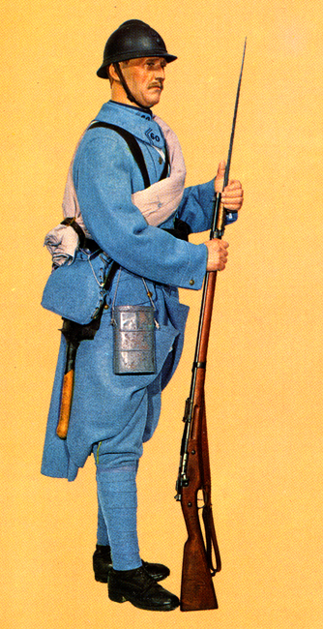
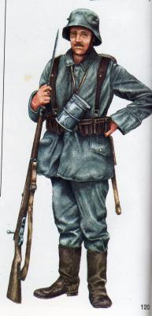
La guerre de 14-18 c’est la guerre entre :
La France
L’Allemagne
Notes:
la France contre l’Allemagne
La France aidée de : Angleterre + Russie + Etats-Unis
L’Allemagne aidée de : Autriche-Hongrie + Turquie

Slide 3
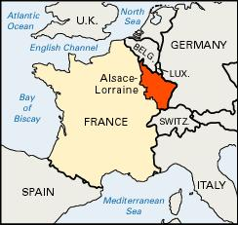
Pourquoi la guerre ?
Notes:
40 ans avant, en 1870, l’Allemagne avait fait la guerre à la France et lui avait conquis deux provinces : l’Alsace et la Lorraine, les Français ont beaucoup pleuré la perte de ces deux provinces et souhaitaient les retrouver.
Les Allemands voulaient encore s’agrandir en prenant de force d’autres provinces autour de chez eux, en août 1914 les Allemands déclarent la guerre à la France et attaquent en passant par la Belgique.
La France et la Grande-Bretagne s’unissent pour aider la Belgique.

Slide 4
Une guerre
- Longue
- 1914 - 1918
1,4 millions de morts français
- Dure
4 millions de morts allemands
4 millions de morts allemands
- Mondiale
La Grande Guerre
Notes:
Parce qu’elle a été longue et dure : la guerre 14-18 est appelée la Grande Guerre.

Slide 5
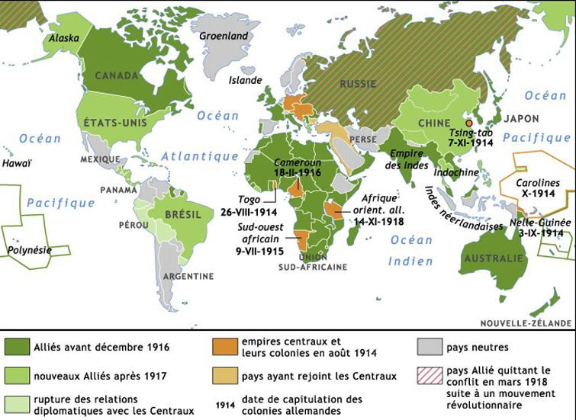
Notes:
Des pays du monde entier ont envoyé des soldats pour se battre avec les Français et les Anglais.

Slide 6
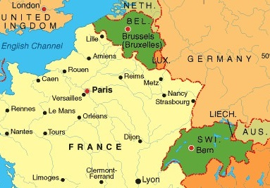
11 novembre
Front fin 1914
Front novembre 1918
Notes:
Au bout de cinq ans de combat, les Allemands comprennent qu’ils n’arriveront pas à gagner la guerre, ils sont battus et le 11 novembre 1918 ils demandent la paix.
La France avec ses alliés a gagné la guerre de 14-18 ! Mais il a fallu cinq longues années de guerre. Cette guerre a été longue et cruelle avec beaucoup de morts et de blessés et nos soldats ont montré beaucoup de courage pour défendre leur patrie la France

Slide 7
La vie des soldats pendant la guerre

Slide 8
Le soldat : le Poilu
Notes:
Pendant cette guerre la vie des soldats a été très dure, mais ils se sont montrés très courageux et c’est ainsi que le soldat français est surnommé le Poilu, (en langage familier un poilu c’est quelqu’un de courageux).

Slide 9
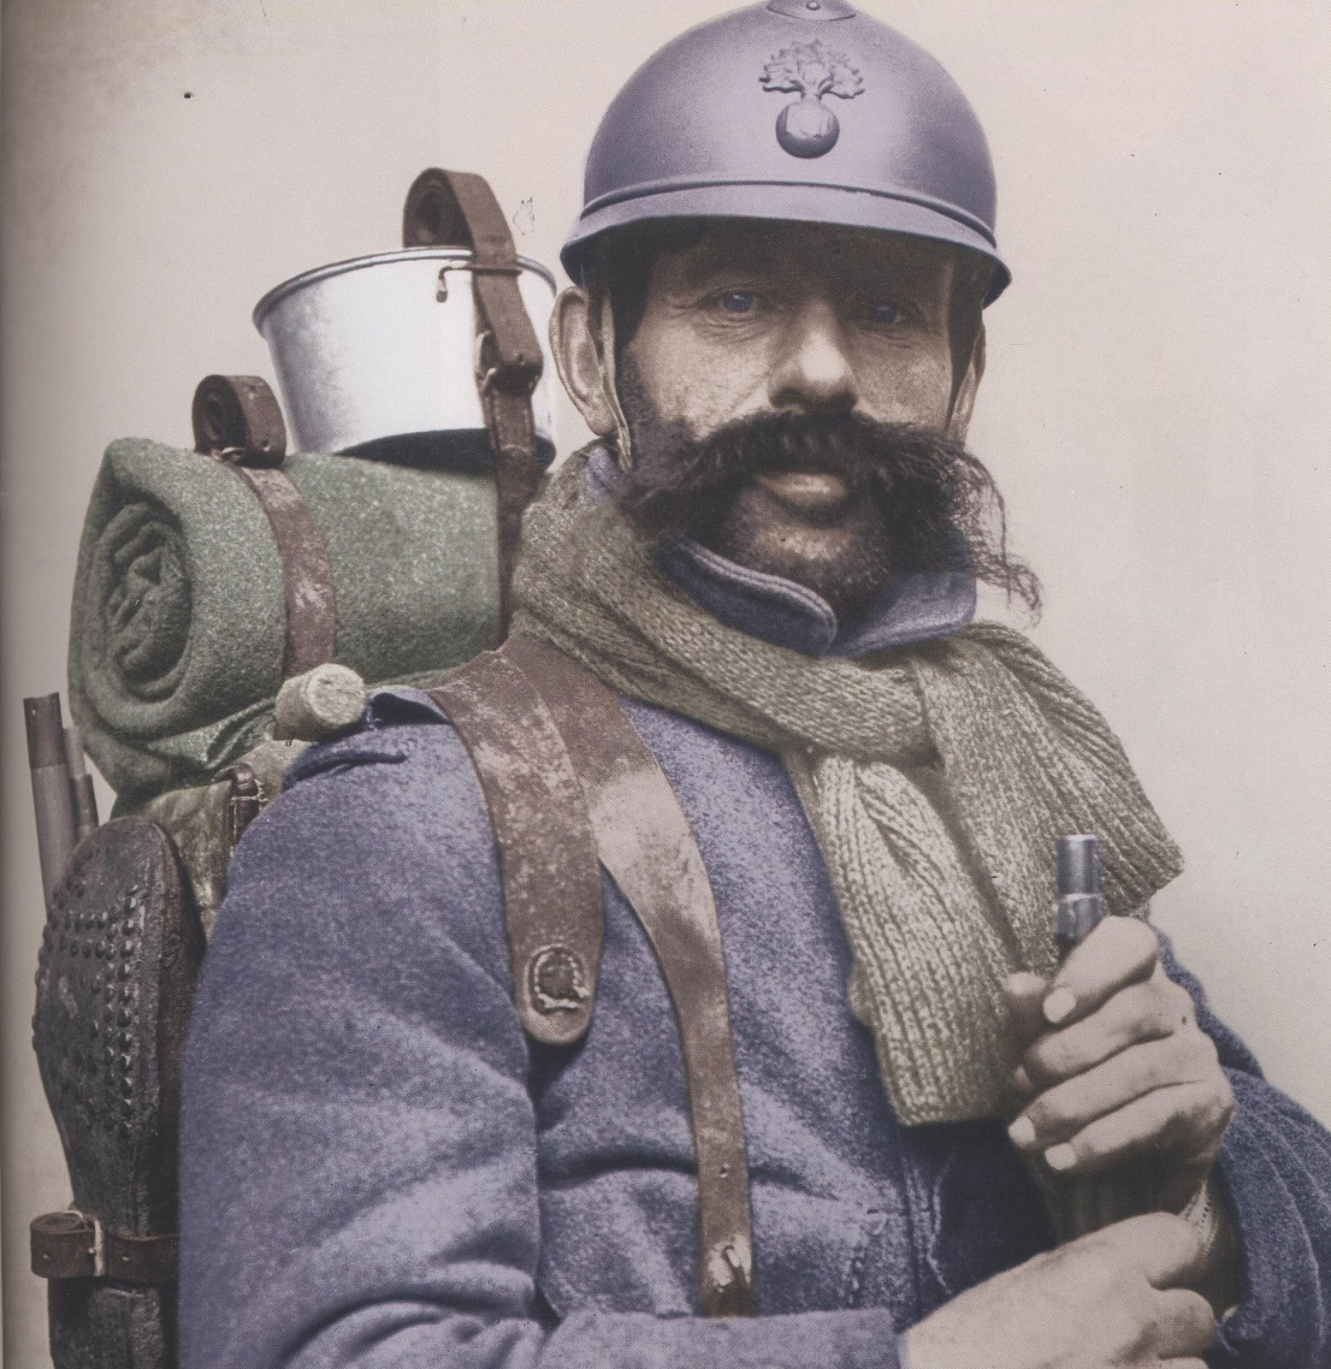
Notes:
La tenue bleu horizon, l’équipement sur le dos. Le casque Adrian a sauvé beaucoup de vies.

Slide 10
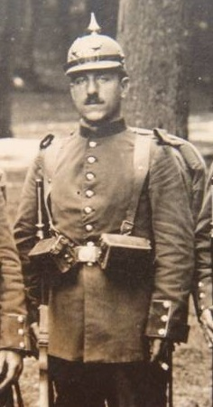
Notes:
Les Allemands portaient un casque à pointe et un uniforme vert.

Slide 11
Les armes
Le fusil
Le canon
Le char
Notes:
Beaucoup de choses ont été inventées ou améliorées pendant la grande guerre : les chars d’assaut, les avions, l’équipement du soldat,

Slide 12
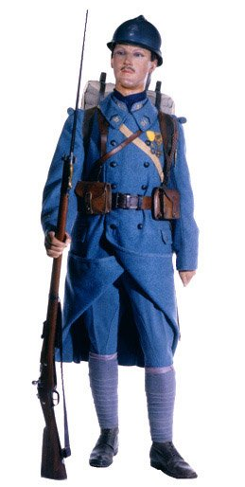
Notes:
Un grand fusil, avec une baïonnette (comme une épée au bout du fusil) et des cartouches, un casque pour se protéger la tête

Slide 13
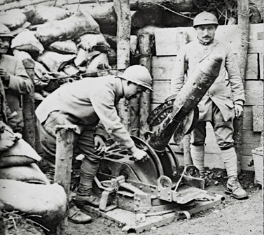
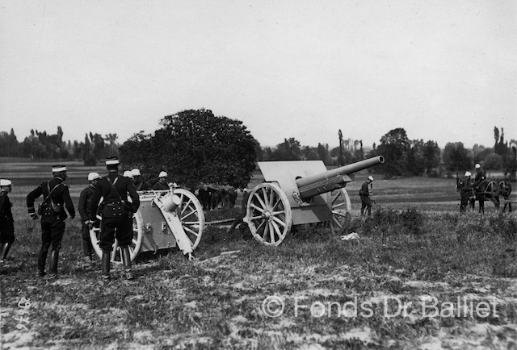
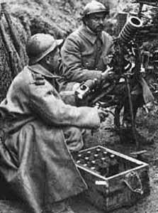
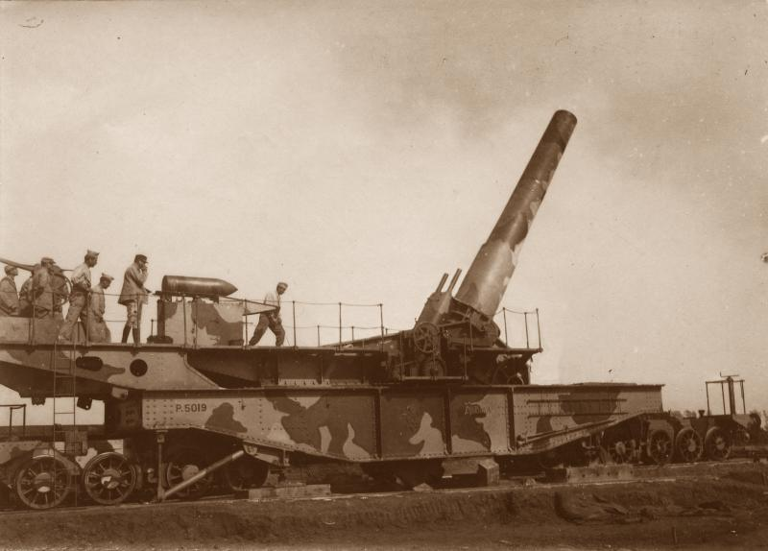
Notes:
Canons de toutes les tailles, mais surtout le canon de 75 (la photo du milieu)

Slide 14
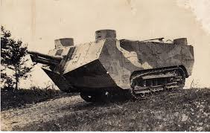
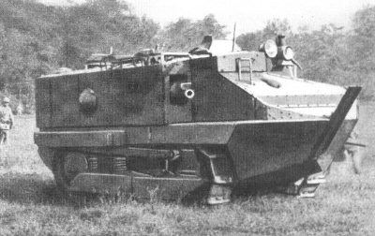
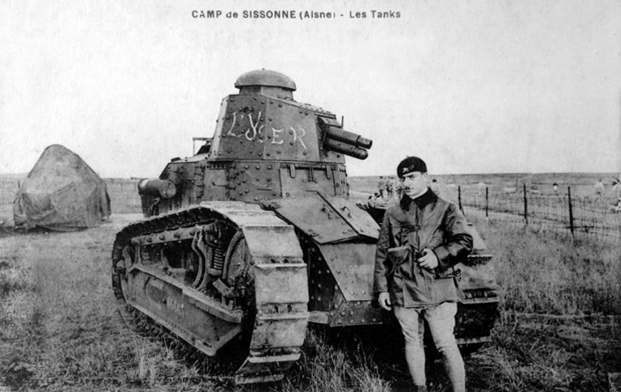
Notes:
C’est pendant cette guerre que les chars ont été inventés, on les a appelés aussi des tanks, il y en a de différentes tailles, ils servaient à attaquer l’ennemi en étant protégés par la cuirasse en acier, les chenilles servaient à avancer dans des terrains avec beaucoup de boue.
Les chars avaient des mitrailleuses et des canons et ils étaient très dangereux quand ils attaquaient l’ennemi.

Slide 15
Les combats
La tranchée
Notes:
Quand ils s’arrêtaient, les soldats à pied devaient se protéger pour ne pas être tués ou blessés par les soldats ennemis, comment faisaient-ils ?

Slide 16
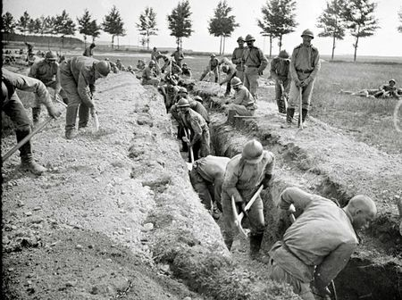
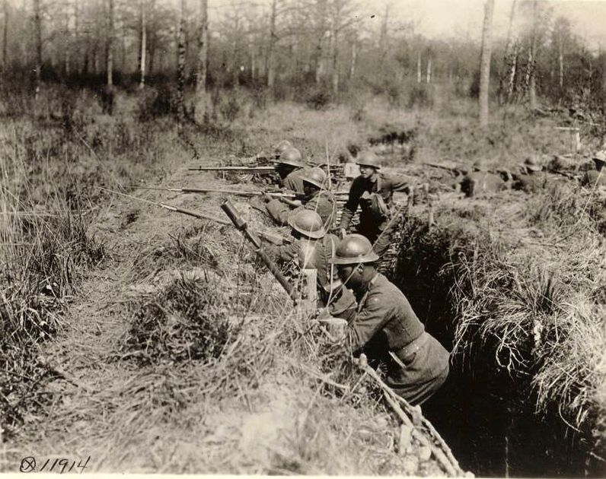
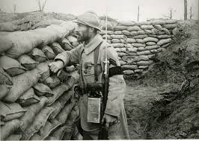
Notes:
Ils creusaient des tranchées. Au début c’est simplement un trou tout en longueur, un peu comme un fossé le long d’une route, mais plus profond. Ils pouvaient ainsi se protéger, puis au fur et à mesure ils se sont un peu mieux installés.

Slide 17
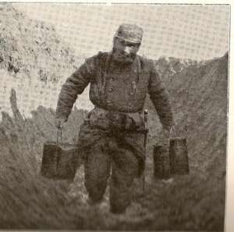
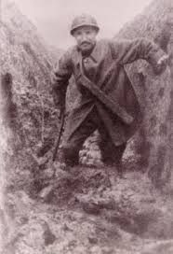
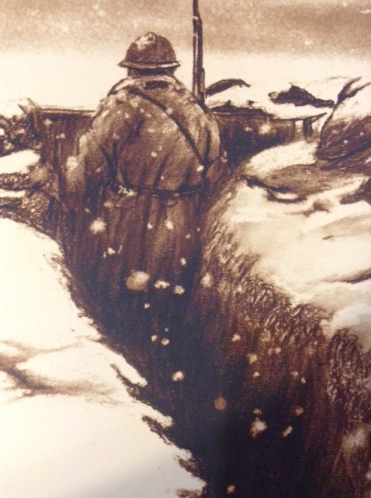
Notes:
Mais la boue, le froid ne les rendaient pas confortables

Slide 18
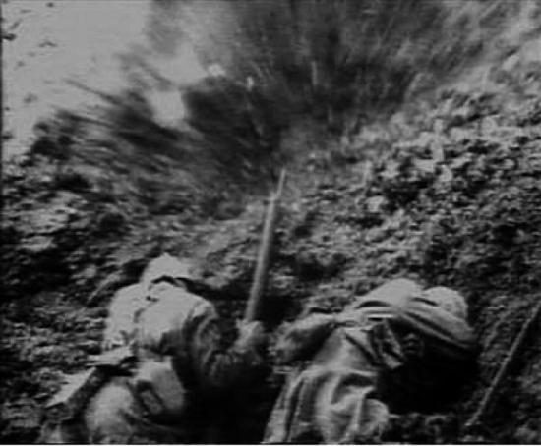
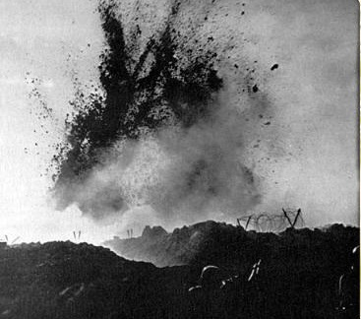
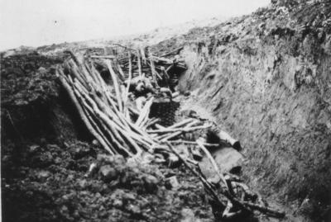
Notes:
Quand les tranchées n’étaient pas détruites par le tir des obus adverses !

Slide 19
Les combats
L’assaut

Slide 20
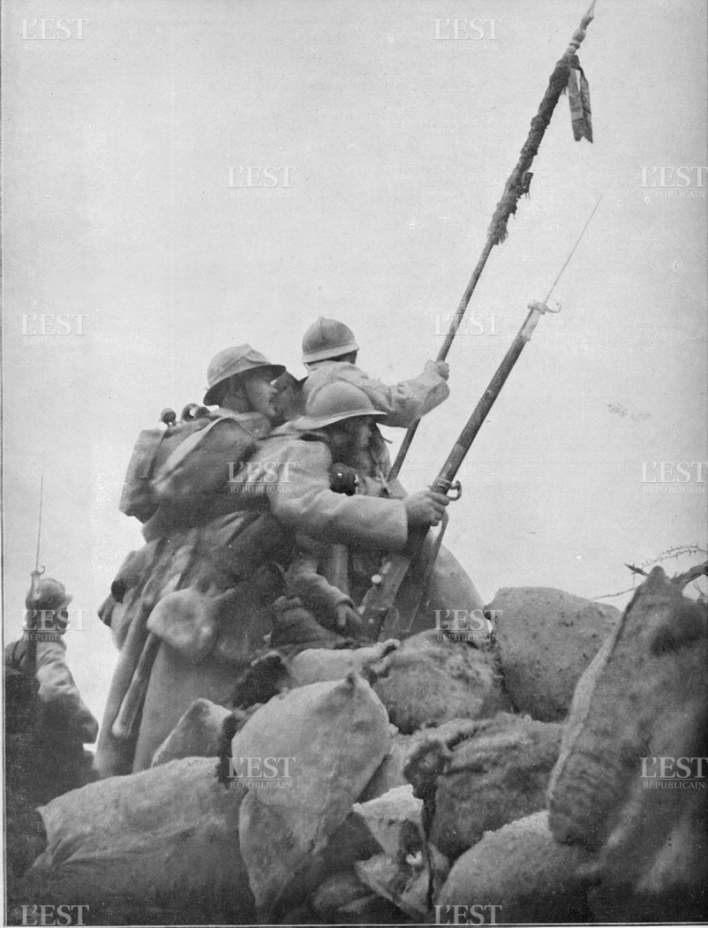
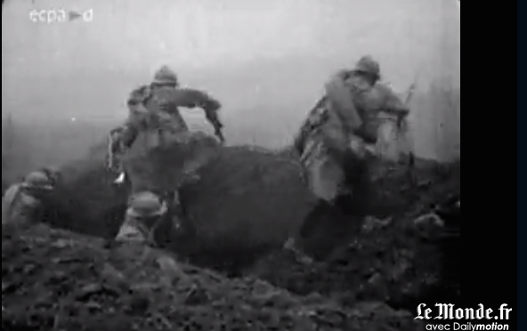
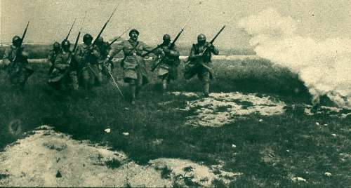
Notes:
Quand ils recevaient l’ordre d’attaquer, tous les soldats sortaient de la tranchée pour aller à l’assaut de l’ennemi, les officiers (les chefs) sortaient les premiers et tous leurs soldats les suivaient.

Slide 21
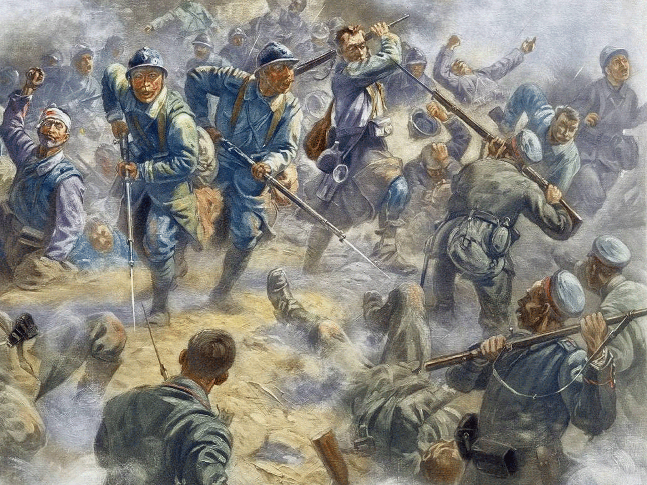
Notes:
Il fallait beaucoup de courage pour aller à l’assaut des tranchées défendues par les Allemands. L’ennemi leur tirait dessus et il y avait beaucoup de morts et de blessés.
Mais les poilus étaient des hommes courageux, ils se battaient pour défendre la France, leur patrie, et beaucoup se faisaient tuer pour elle !

Slide 22
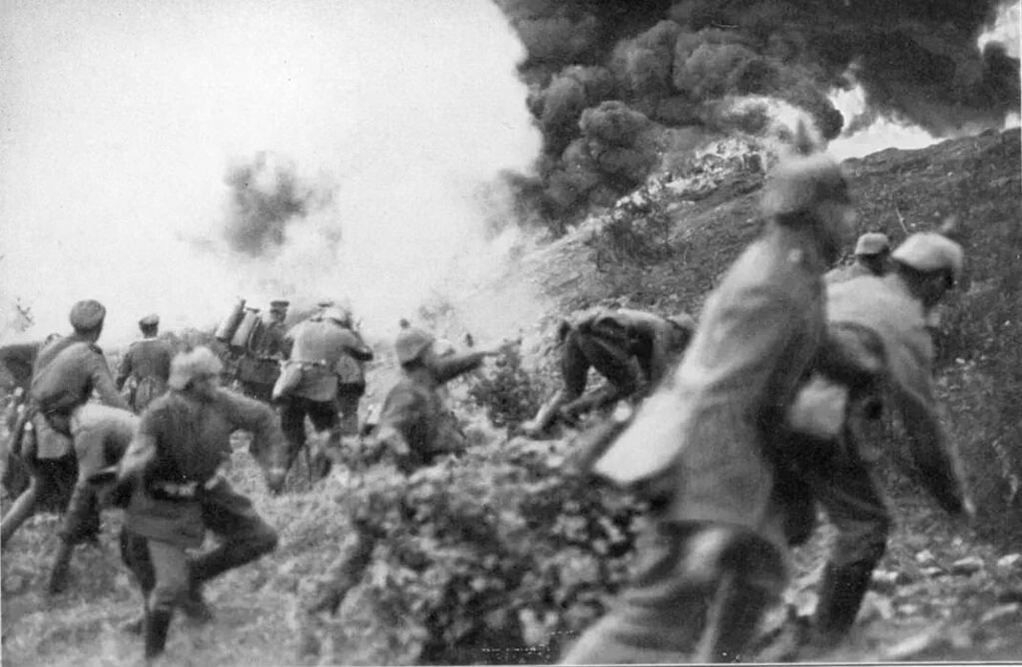
Notes:
Les Allemands de leur côté étaient aussi de courageux soldats et ils se sont beaucoup battus pour défendre leurs tranchées ou les reprendre aux Français

Slide 23
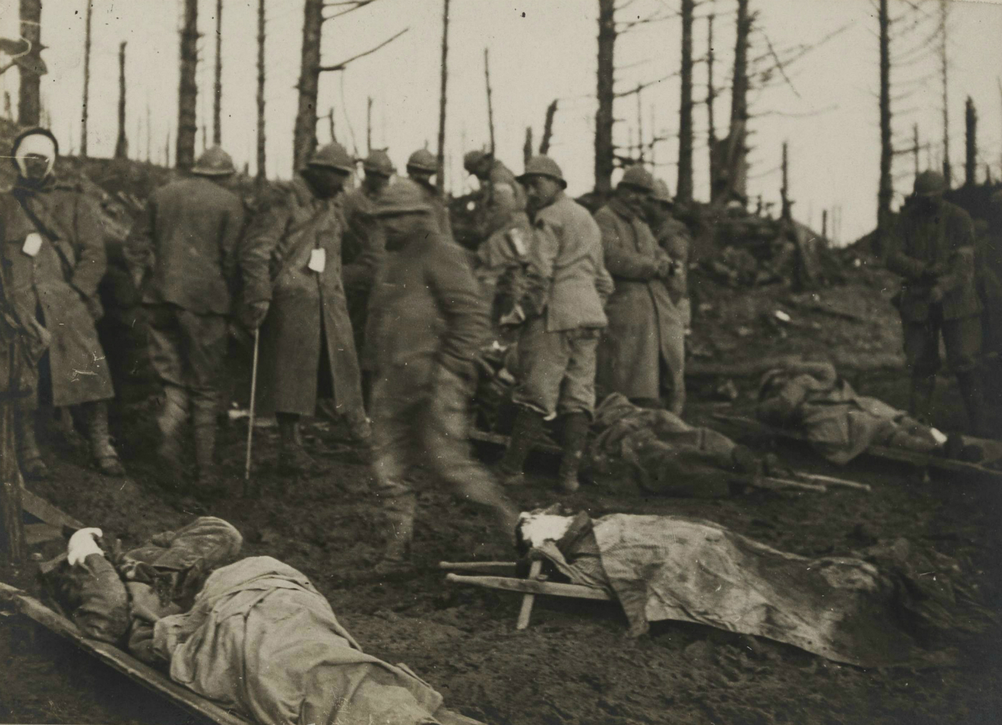
Notes:
Après chaque attaque, il y avait beaucoup de blessés qu’il fallait soigner,

Slide 24
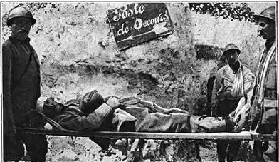
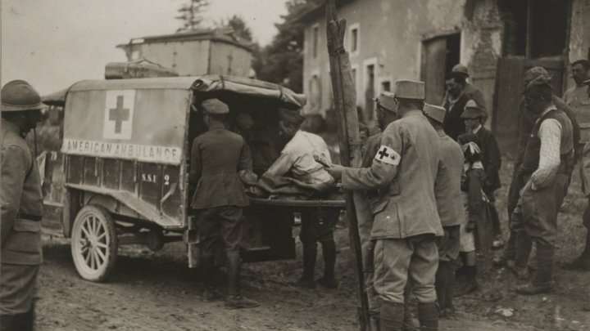
Notes:
Puis les amener avec des brancards à des ambulances qui les transportaient jusqu’à un hôpital militaire,

Slide 25
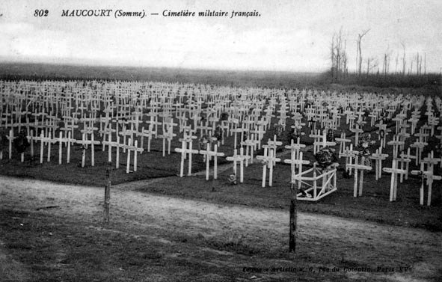
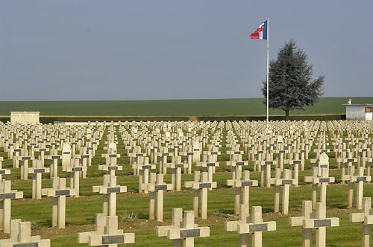
Notes:
Là où il y a eu beaucoup de combats on trouve de grands cimetières militaires où sont enterrés de nombreux soldats, ils sont entretenus aujourd’hui encore avec beaucoup de soin.

Slide 26
La vie des Poilus
en arrière du front
Notes:
Quand ils ne sont pas dans les tranchées, les soldats s’installent plus confortablement à quelques kilomètres en arrière dans des villages abandonnés.
Là, ils se reposent, se nourrissent mieux, lavent leur linge, s’amusent en jouant aux cartes, écrivent du courrier ou lisent le journal, beaucoup vont à l’église ( souvent en ruines) pour assister à la messe, etc.

Slide 27
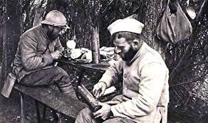
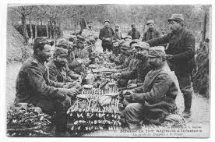
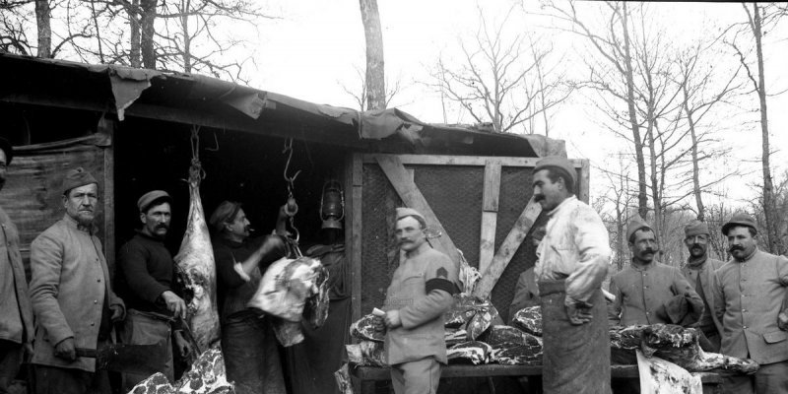
Notes:
Les poilus reprennent des forces.

Slide 28
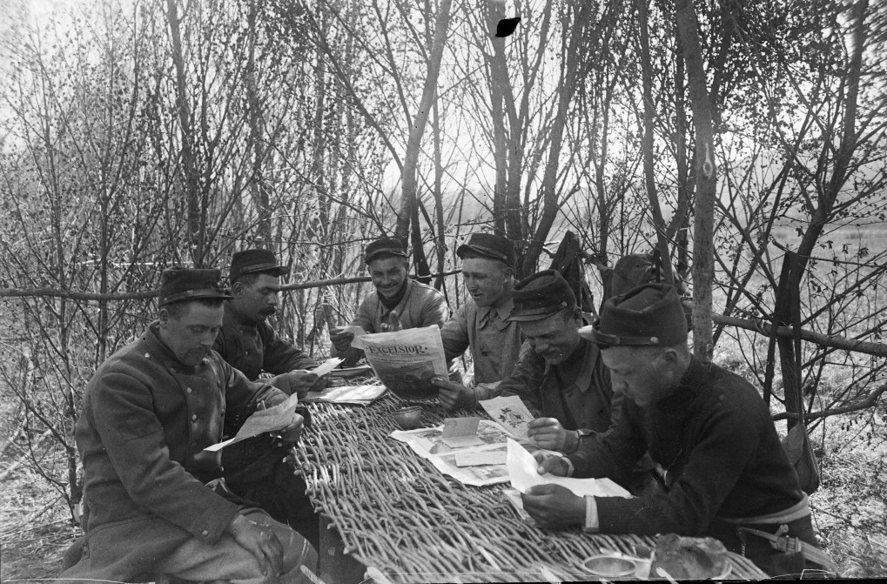
Notes:
Les poilus lisent les nouvelles du front et les lettres de leur famille.

Slide 29
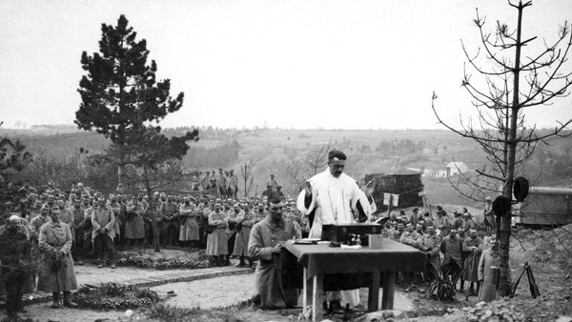
Notes:
Lorsque les églises sont détruites, les poilus assistent à la messe en plein air.

Slide 30
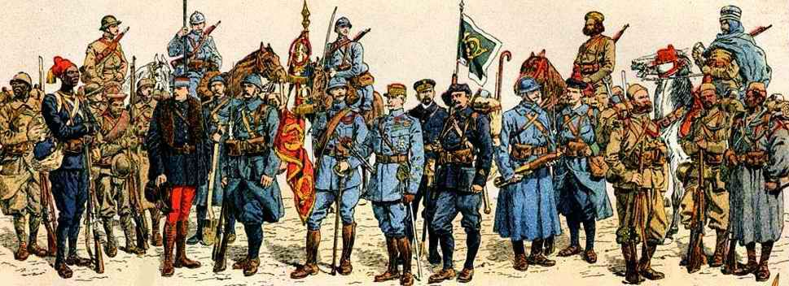
Les soldats de la France
Notes:
Il y a les Poilus qui sont nés en France, mais il y a aussi des soldats venus de très loin défendre la France : ce sont des hommes venus des colonies, c’est-à-dire de pays à travers le monde que la France gouverne et met en valeur.

Slide 31
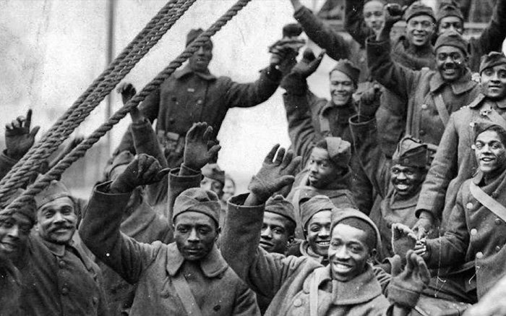
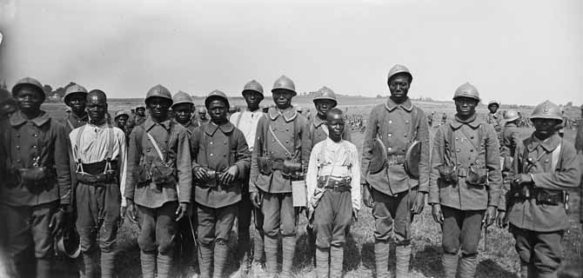
Notes:
Des Africains et des Nord Africains,

Slide 32
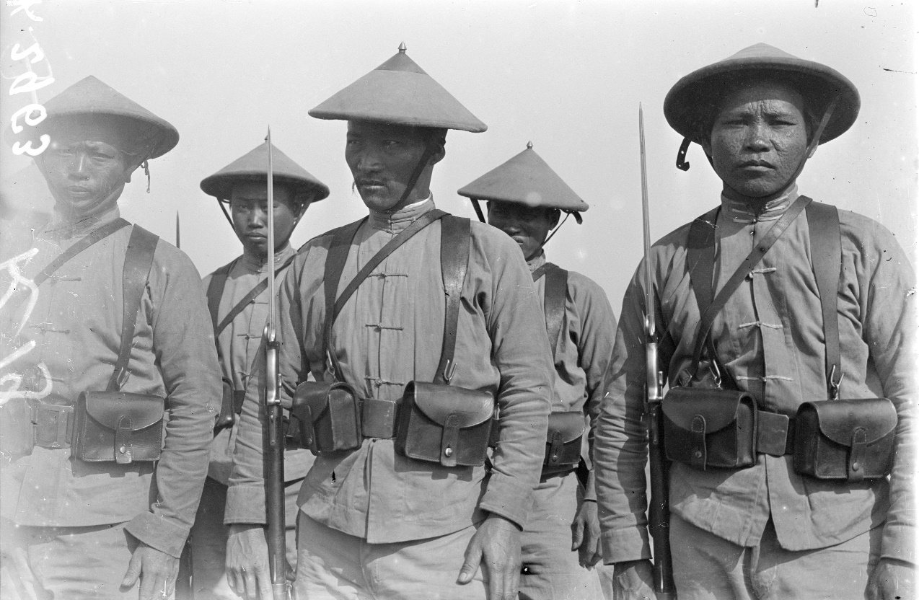
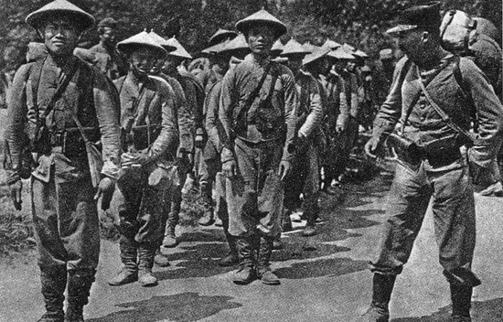
Notes:
Et même des Indochinois

Slide 33
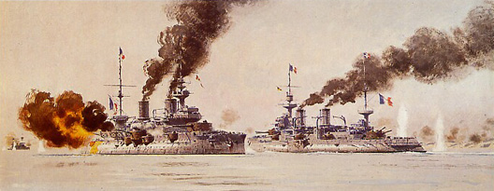
Notes:
Il ne faut oublier que la guerre n’a pas été que dans les tranchées, elle a aussi été sur mer, avec de grandes batailles navales entre bateaux de guerre et contre les sous-marins allemands qui ont coulé beaucoup de bateaux de transport.

Slide 34
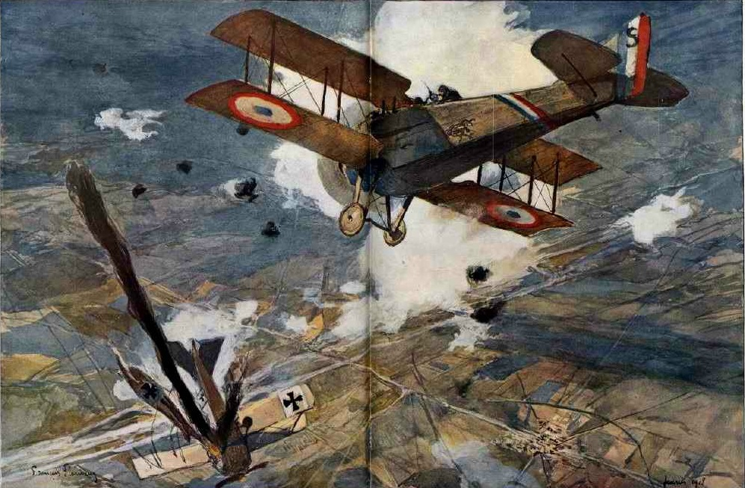
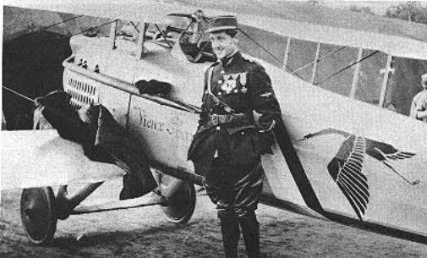
Notes:
Et dans les airs. On les appelait les chevaliers du ciel
Guynemer, l’as aux 53 victoires
Fonck, l’as aux 75 victoires
Chez les Allemands, Richthofen, l’as aux 80 victoires,
Etc….

Slide 35
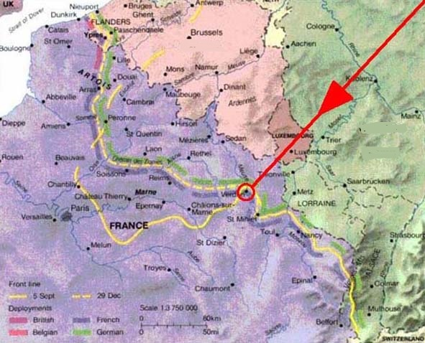
Verdun
BELGIQUE
EMPIRE ALLEMAND
Notes:
Tout le monde dans les familles a entendu parler de Verdun, c’est la plus grande bataille qui a opposé les Allemands aux Français pendant presque 1 an.
400 000 blessés et 300 000 morts chez les Français, autant chez les Allemands
Verdun est une ville de Lorraine, dans l’Est de la France. En 1916, pendant 300 jours, presqu’un an, les Allemands ont essayé de prendre cette ville et pendant 300 jours les Français ont défendu cette ville avec un très grand courage, malgré les nombreux morts et blessés de cette bataille.

Slide 36
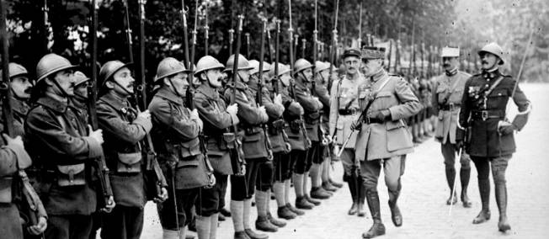
Notes:
Les Allemands ont attaqué les Français par surprise en février 1916 et ils ont failli gagner. Un grand chef militaire, le général Pétain, a bien organisé la défense de la ville de Verdun et retourné la situation, si bien que les Allemands n’ont jamais pu s’en emparer, malgré tous leurs efforts entrainant beaucoup de pertes en soldats et en matériels.

Slide 37
Notes:
Poilus fiers de présenter l’étendard de leur régiment qui a résisté aux assauts pendant la bataille de Verdun.

Slide 38
Les grands chefs français

Slide 39
Général Joffre
Le vainqueur de la Marne

Slide 40
Général Pétain
Le vainqueur de Verdun

Slide 41
Maréchal Foch
Le vainqueur de la guerre

Slide 42
La vie des Français pendant la guerre

Slide 43
Notes:
Les hommes sont partis à la guerre.
A la campagne ce sont les femmes et les enfants qui s’occupent de la ferme et des champs.
Dans les villes, les femmes travaillent dans les usines, parfois pour fabriquer des obus,

Slide 44
Notes:
Certaines sont infirmières pour soigner les très nombreux blessés,

Slide 45
Notes:
Heureusement les soldats pouvaient de temps en temps repartir chez eux. Ils arrivaient souvent en train et retrouvaient leur famille, leurs parents, leurs frères et sœurs, leur femme, leurs enfants. Ils passaient quelques jours au repos avant de repartir se battre sur le front.

Slide 46
Le courage des Poilus
Les médailles
Notes:
Pour se battre si longtemps dans les tranchées, il fallait que les Poilus soient des soldats très courageux : ils ont connu la peur de la mort ou des blessures, la fatigue, le froid, la faim.
Les plus courageux ont été récompensés : ils ont été décorés.

Slide 47
Notes:
Médailles ou décorations reçus par des soldats en récompense de leur bravoure et de leur courage.

Slide 48
Notes:
Les décorations étaient remises devant les régiments rassemblés lors de grandes cérémonies pour honorer le courage des combattants décorés.

Slide 49
Notes:
Plus un soldat portait de médailles, plus il s’était montré courageux.

Slide 50
Notes:
Il y avait des prêtres parmi les Poilus, ils n’avaient pas d’armes, ils étaient là pour aider les soldats. Ils étaient souvent employés comme infirmiers, et s’il le fallait ils étaient prêts à faire le sacrifice de leur vie en allant chercher les blessés qui restaient abandonnésaprès les attaques. Ils étaient très aimés par les poilus car ils les réconfortaient et ils n’hésitaient pas à risquer leur vie pour les soigner.

Slide 51
La victoire
11 novembre 1918
Notes:
Au bout de cinq ans de guerre, les Allemands étaient épuisés, battus par la France aidée des Anglais et des Américains.
Les Allemands ont demandé à arrêter la guerre, cela s’appelle demander un armistice. La paix a été signée le 11 novembre 1918, c’était la victoire et la fin de la guerre.

Slide 52
Le défilé de la victoire
Notes:
La paix enfin arrivée, il y a eu un très grand défilé à Paris des armées victorieuses, on a appelé cette fête « le défilé de la Victoire »

Slide 53
Notes:
Les poilus victorieux en tenue bleu horizon défilent sur la plus belle avenue du monde: les Champs Elysées à Paris,

Slide 54
Notes:
Les chars FT 17 Renault de la victoire suivent les fantassins

Slide 55
Pourquoi et comment honorer les Poilus ?
Notes:
Aujourd’hui nous sommes en paix, il n’y a plus de guerre et nous sommes amis avec les Allemands
Mais nous ne devons pas oublier tous ces soldats de la Grande Guerre qui se sont battus et dont beaucoup sont morts pour la France.
Quand on aime bien quelqu’un, on est content de lui fêter son anniversaire.
C’est la même choses avec les Poilus : on les aime bien et même beaucoup parce qu’ils ont fait une longue guerre et que beaucoup sont morts pour la France. Alors il faut aussi fêter leur anniversaire chaque année le 11 novembre, le jour de la Victoire.

Slide 56
Notes:
Un grand monument a été construit à Verdun pour tous les morts de toute la France pendant cette guerre, il s’appelle l’Ossuaire de Douaumont, il abrite les corps de 130 000 soldats inconnus.

Slide 57
Notes:
Beaucoup de Français visitent les grands cimetières militaires pour honorer les Poilus. Neuville St Waast, Lorette, Ypres, Douaumont,

Slide 58
Notes:
A Paris, sous l’Arc de Triomphe on rallume la flamme de la tombe du soldat inconnu tous les soirs à 18h30 depuis le 11 novembre 1923.

Slide 59
Les Bretons
à Sainte Anne d’Auray
Notes:
On a aussi organisé des pèlerinages pour prier pour les morts de la guerre. Un pèlerinage très connu est celui à Ste Anne d’Auray pour se rappeler des 240 000 Bretons morts pour la France

Slide 60
Notes:
Après la guerre, pour ne pas oublier ces courageux soldats chaque village a construit un Monument aux Morts
Sur ce monument est écrit le nom des soldats du village qui sont morts pour la France.

Slide 61
Reconnaissez-vous ce Monument aux Morts?
Notes:
(Insérer une photo du Monument aux morts de votre commune)
Reconnaissez-vous ce Monuments aux Morts ?

Slide 62
Notes:
Chaque année le 11 novembre dans les villes et les villages il y a une cérémonie aux Monuments aux Morts.
On y trouve le maire avec son écharpe tricolore, les Anciens Combattants avec leurs drapeaux, le curé du village, souvent les Pompiers et des militaires et aussi les gens du village. On dépose des fleurs aux Monuments aux Morts et on lit des discours.
Il est bien d’y aller pour montrer qu’on oublie pas les soldats courageux de la Grande Guerre et pour se dire que si on attaquait encore la France on serait aussi courageux que les Poilus pour la défendre

Slide 63
Notes:
Dans tous les cas, si vous allez ou si vous n’allez pas le 11 novembre, ne manquez pas de penser aux courageux Poilus et de prier pour eux, ils sont morts pour que les Français vivent libres.

